Slide 1
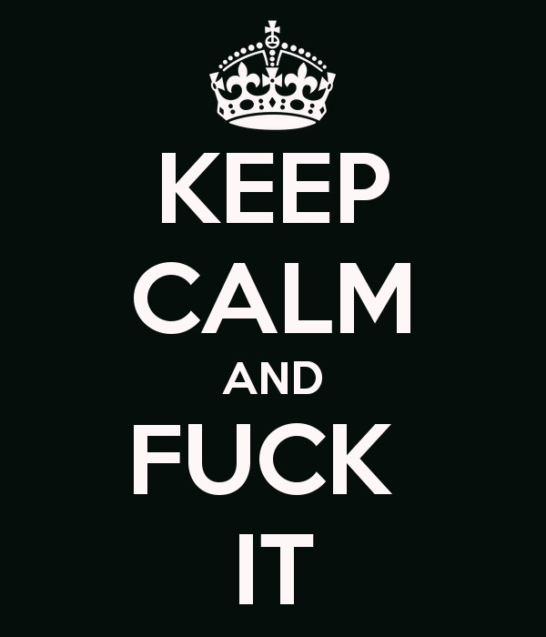

Slide 2
Wat een mooie voorpagina verdorie! Lekker bijpassend ;)

Slide 3
FUCK IT door John Parkin
Recensie door Beyza Üner

Slide 4
Praktische info! Heel goed, hoort er ook bij! Maar wat is de schrijver voor een man? Of hoe is het boek opgebouw of geschreven?

Slide 5
Wat ik meeneem is…
Ik ga me zeker minder druk maken om kleine dingen in het leven.
Het is zoals het is en zeg gewoon lekker
FUCK IT!
En ohja,
zeur nooit over dingen waar je niks aan kan veranderen.
Zoals het weer.
Regent het?
Fuck it, regen kan ook best fijn zijn!

Slide 6
Duidelijk! Goed voorbeeldje van de regen.

Slide 7
De auteur wil vooral meegeven dat we het leven niet te serieus moeten nemen en vaker fuck it moeten zeggen tegen dingen.
Heb je honger en wil je een lekker vette hap? Fuck it, eet het lekker
Zijn er veel obstakels in het leven? Fuck it, alles komt uiteindelijk goed. Probeer niet alles te controleren.
Een suuuuuuper stomme bijbaan? Fuck it, genoeg andere banen die jou wel waarderen en niet zeuren
Stop met piekeren en probeer te leven in het nu. Geniet van het moment en zeg gewoon fuck it.
Verban alle regels uit je leven en leef je leven zoals jij het zelf wilt!

Slide 8
Ook duidelijk! De rode draag is nog niet compoleet naar mijn idee, maar hij is wel roze of oranje of licht rood haha

Slide 9
Ik kan dit boek eigenlijk iedereen wel aanraden, maar als je een pieker queen bent (zoals ik☺) moet je dit boek vooral gaan lezen!

Slide 10
Duidelijk aan wie je het aanraadt en kan me er ook in vinden (als ik naar de naam kijk en jouw introductie). Ook leuk een paar woorden ander lettertype, maar waar is je achtergrond(kleur) die miste ik hiervoor ook al ☹… Wel gaaf dat je ’t in een powerpoint hebt gemaakt!

Slide 11
Minder goed? -> teveel vergelijkingen ☹

Slide 12
Maar waarom dan? Waarom vond je te veel vergelijkingen minder goed? Waar gingen deze vergelijkingen over? (etc.)

Slide 13
Het past zeker bij de minor, wwwwaaaannnnttttt
Het boek leert je op een zekere wijze om anders tegen bepaalde dingen aan te kijken. Het leert je vooral om bepaalde dingen los te laten en lekker fuck it te zeggen

Slide 14
Past zeker bij de minor! Goed beter best! ToPpiE

Slide 15
Inspiratie
=
Nuchtere blik op zaken

Slide 16
Kan je een voorbeeld noemen waaruit blijkt dat je deze inspiratie hebt gekregen?

Slide 17
Ontspanningsopdracht
Focus je eens op je schouders, waarschijnlijk heb je ze omhooggetrokken en gespannen. Haal eens diep adem en ontspan.
Focus je nu eens op je nek en haal weer diep adem om vervolgens te ontspannen.
Focus weer op je schouders, waarschijnlijk alweer gespannen.
Probeer op deze manier (het uitademen) controle over je lichaam te krijgen. Hoe bewuster je bent over je houding en je spieren, hoe sneller je je kunt ontspannen!

Slide 18
Super opdracht! Echt fijn om te doen en leuk bedacht! Ik snap niet goed wat het met het boek te maken heeft, maar wel fijne en goede oefening!

Slide 19
Ik verwachtte tips om los te laten en minder te piekeren
Het boek voldeed 1000000% aan mijn verwachtingen

Slide 20
Fijn dat ie aan je verwachtingen voldeed!! (Klein beetje extra argumentatie zou wel fijn zijn geweest hihi)

Slide 22
